Slide 1
Hakem İşleri Organizasyon Şeması
2013-2014 Futbol Sezonu

Slide 2
Organizasyon Şeması
MHK
Burcin KESKIN
Hakem İşleri Müdürü
Hakem Gelişim Departmanı
Hakem İşleri Departmanı
Ozlem NEIDIM
Departman Sorumlusu
Jaap UILENBERG
MHK Danışmanı
Oguz SARVAN
MHK Eğitim Direktörü
Ali KIZILET
Fiziksel Gelişim Uzmanı
Alper DEMIREL
Hakemlerden Sorumlu Uzman
Sevinc CEYRAN
Gözlemcilerden Sorumlu Uzman
Ramazan YILMAZ
BAL ve AFYS Uzman Yrd.
Dogan BABACAN
Özel Pozisyon Analiz Uzmanı
Esat ERIS
Eğitimler Uzmanı
Nurşah GÜNDAY
Nakil ve İzin Yazıları Uzman Yrd.
Meltem KOLÇAK
Tazminat Formları ve Dokümantasyon Uzman Yrd.
Tuba CIKIT
Hakem İşleri Departman Sorumlusu
Ayten OZCAN
Eğitimler Uzman Yrd.
Beyhan SATIROĞLU
Kadınlar Ligi ve Akademi Ligi Uzman Yrd.

Slide 3
Organizasyon Şeması - Eğitimciler
Oğuz Sarvan
Bölgesel Eğitimciler
14 Bölge
Esat Eriş
Eğitim Sorumlusu
Ulusal Eğitimciler
Murat Ilgaz
Fahir Ersoy
Sebahattin Şahin
Muammer Tokat
Nurettin Karakoç
Mehmet Doğan

Slide 4
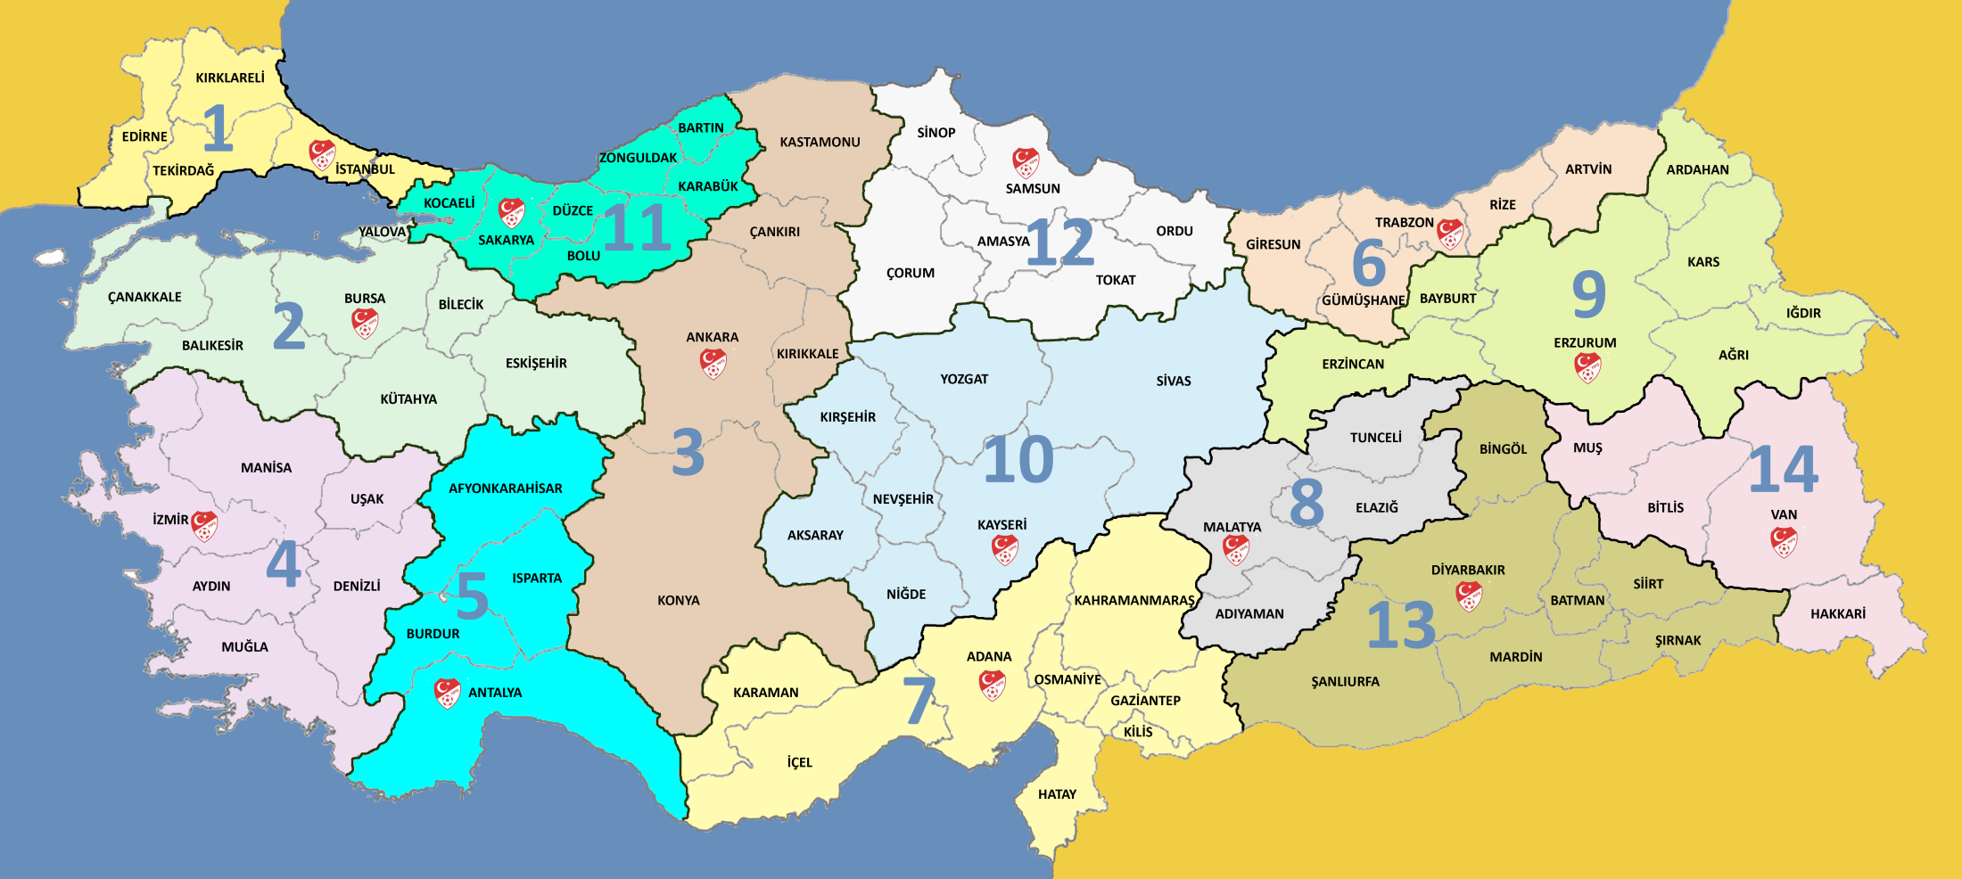
TFF-14 Bölge

Slide 5
Organizasyon Şeması – Fiziksel Gelişim
Ali Kızılet
İl Hakem Fiziksel Gelişim Görevlileri
(45)
Tuba Bozdoğan
Fiziksel Gelişim Uzman Yrd.

Slide 6
İstanbul – Bölge 1
Ahmet Erdoğan
İl Eğitim Sorumluları (4)
Edirne
Kırklareli
İstanbul
Tekirdağ

Slide 7
Bursa – Bölge 2
Nurettin Karakoç
İl Eğitim Sorumluları (7)
Bursa
Balıkesir
Eskişehir
Çanakkale
Yalova
Bilecik
Kütahya

Slide 8
Ankara – Bölge 3
Murat Ilgaz
İl Eğitim Sorumluları (5)
Ankara
Konya
Kırıkkale
Kastamonu
Çankırı

Slide 9
İzmir – Bölge 4
Münir Takpak
İl Eğitim Sorumluları (6)
İzmir
Manisa
Denizli
Aydın
Muğla
Uşak

Slide 10
Antalya – Bölge 5
Ali Cumhur Doğan
İl Eğitim Sorumluları (4)
Antalya
Afyon
Isparta
Burdur

Slide 11
Trabzon – Bölge 6
Şeref Küskün
İl Eğitim Sorumluları (5)
Trabzon
Giresun
Rize
Gümüşhane
Artvin

Slide 12
Adana – Bölge 7
Kadir Tozlu
İl Eğitim Sorumluları (8)
Adana
Gaziantep
Mersin
Hatay
Kahramanmaraş
Osmaniye
Karaman
Kilis

Slide 13
Malatya – Bölge 8
Zafer Demir
İl Eğitim Sorumluları (4)
Malatya
Elazığ
Adıyaman
Tunceli

Slide 14
Erzurum – Bölge 9
Doğan Şen
İl Eğitim Sorumluları (6)
Erzurum
Erzincan
Kars
Ağrı
Bayburt
Ardahan

Slide 15
Kayseri – Bölge 10
Muammer Tokat
İl Eğitim Sorumluları (7)
Kayseri
Sivas
Nevşehir
Kırşehir
Aksaray
Yozgat
Niğde

Slide 16
Sakarya – Bölge 11
Kerim Akdülger
İl Eğitim Sorumluları (7)
Kocaeli
Sakarya
Zonguldak
Bolu
Bartın
Karabük
Düzce

Slide 17
Samsun – Bölge 12
Mehmet Altuntaş
İl Eğitim Sorumluları (6)
Samsun
Ordu
Sinop
Çorum
Tokat
Amasya

Slide 18
Diyarbakır – Bölge 13
Seyfettin Candemir
İl Eğitim Sorumluları (7)
Diyarbakır
Bingöl
Mardin
Siirt
Batman
Şırnak
Tunceli

Slide 19
Van – Bölge 14
Zafer Korkmaz
İl Eğitim Sorumluları (5)
Van
Hakkari
Muş
Bitlis
Iğdır

